Slide 1

Estadística Computacional
Clase 5 2016/09/07

Slide 2
I - Simulación por Monte Carlo

Slide 3
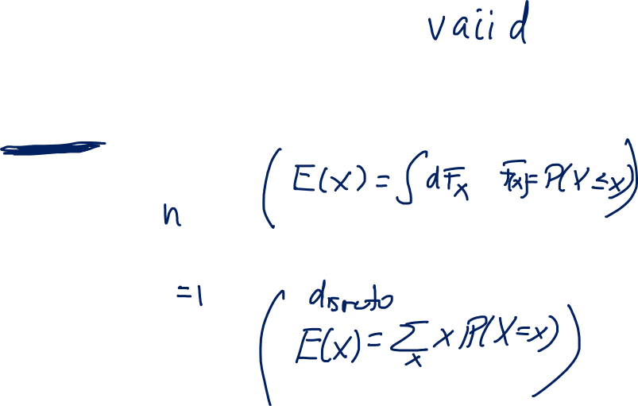
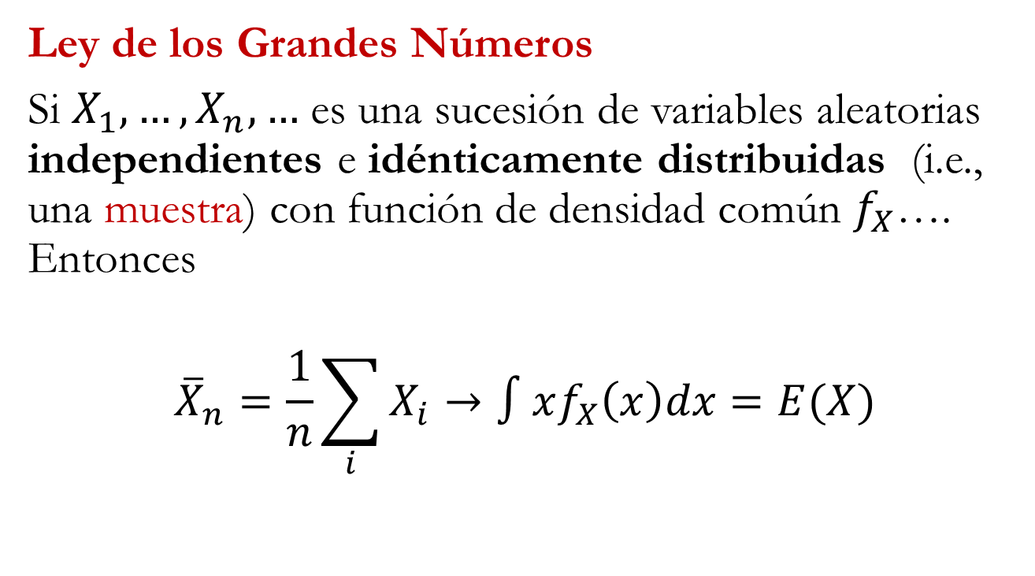
¿Por qué pasa eso?
Ley de los Grandes Números
Si $X_{1},…,X_{n},…$ es una sucesión de variables aleatorias independientes e idénticamente distribuidas (i.e., una muestra) con función de densidad común $f_{X}$…. Entonces
$${\overline{X}}_{n}=\frac{1}{n}\sum_{i}{X_{i}}→∫xf_{X}\left(x\right)dx=E(X)$$

Slide 4

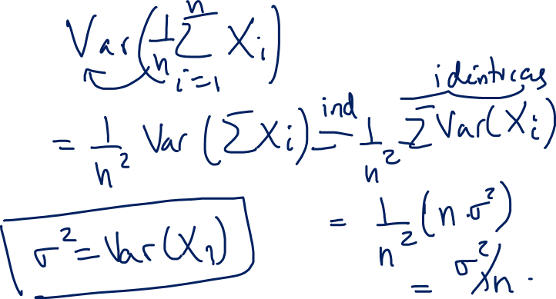
¿Qué tan rápido es la convergencia?
Recuerden, varianza de la suma de variables aleatorias independientes es una variable aleatoria independiente
$$Var\left({\overline{X}}_{n}\right)=$$

Slide 5
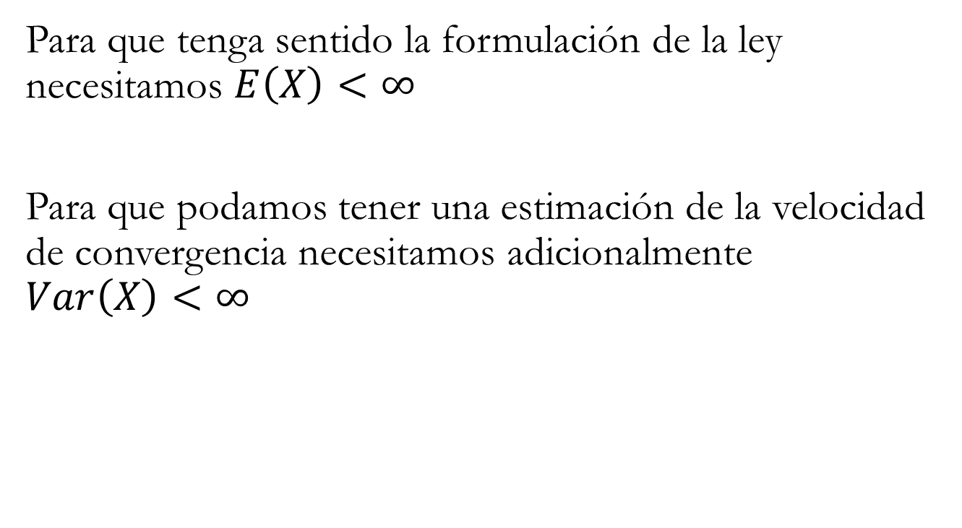

Nota sobre los supuestos….
Para que tenga sentido la formulación de la ley necesitamos $E\left(X\right)<∞$
Para que podamos tener una estimación de la velocidad de convergencia necesitamos adicionalmente $Var\left(X\right)<∞$

Slide 6
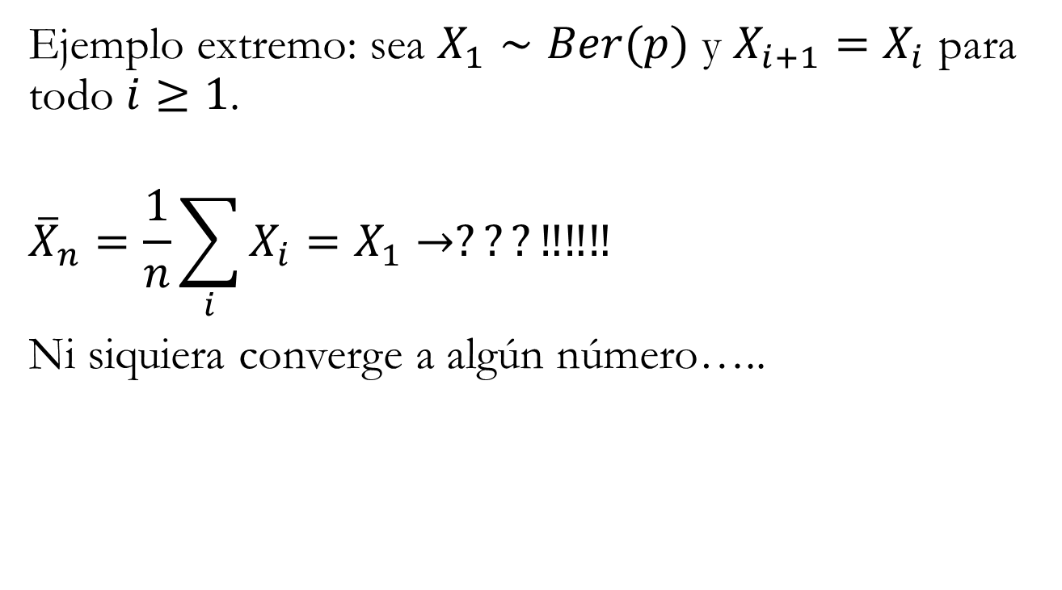
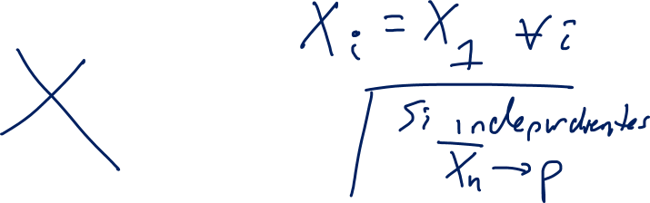
OJO! EL SUPUESTO DE INDEPENDENCIA ES NECESARIO!!!!
Ejemplo extremo: sea $X_{1}∼Ber(p)$ y $X_{i+1}=X_{i}$ para todo $i≥1$.
$${\overline{X}}_{n}=\frac{1}{n}\sum_{i}{X_{i}}=X_{1}→???‼‼‼$$
Ni siquiera converge a algún número…..

Slide 7
Conclusión
En general… La ley de los grandes números NO está garantizada si no hay independencia
(aunque la falta de independencia tampoco necesariamente implica que no se cumpla…)
Esta es la importancia de una buena calidad en nuestra generación de números aleatorios…
Asimismo la velocidad de convergencia no puede estimarse si no hay esa independencia.

Slide 8
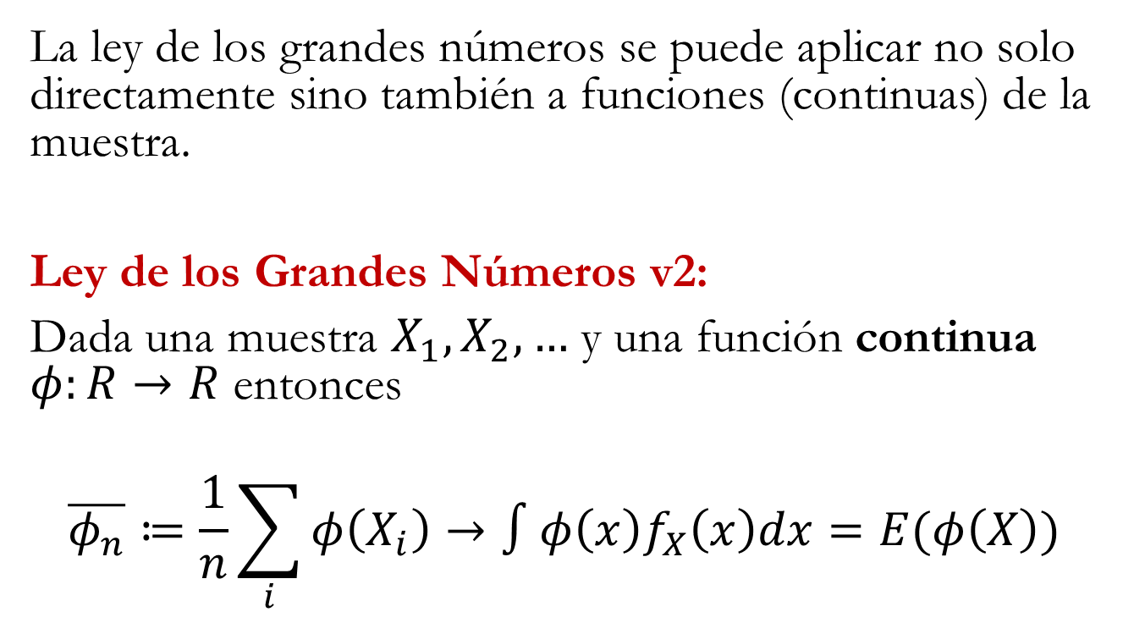

Generalizando (un poquito)
La ley de los grandes números se puede aplicar no solo directamente sino también a funciones (continuas) de la muestra.
Ley de los Grandes Números v2:
Dada una muestra $X_{1},X_{2},…$ y una función continua $φ:R→R$ entonces
$$\overline{φ_{n}}≔\frac{1}{n}\sum_{i}{φ\left(X_{i}\right)}→∫φ\left(x\right)f_{X}\left(x\right)dx=E(φ\left(X\right))$$

Slide 9
HOY: TEORÍA GENERAL (FORMAL) DE MONTECARLO

Slide 10
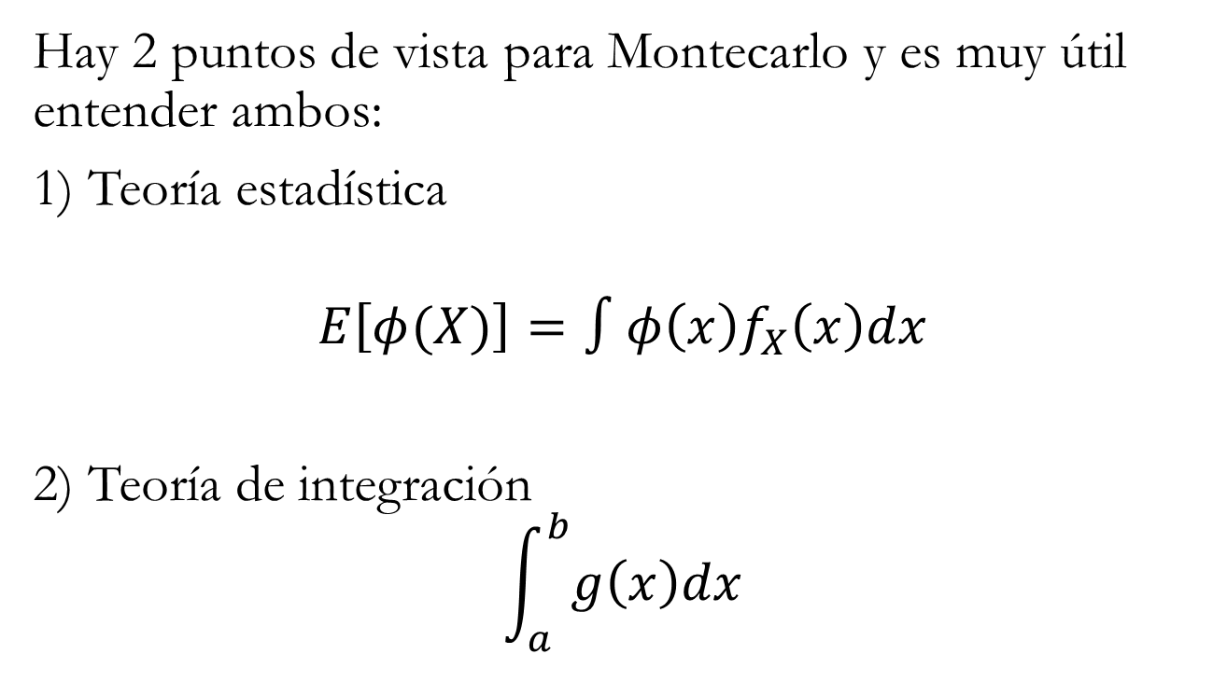
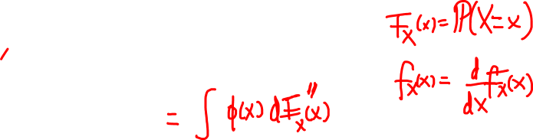
Es una teoría de integración y una teoría de estadística
Hay 2 puntos de vista para Montecarlo y es muy útil entender ambos:
1) Teoría estadística
$$E\left[φ(X)\right]=∫φ\left(x\right)f_{X}\left(x\right)dx$$
2) Teoría de integración
$$\int_{a}^{b}{g\left(x\right)dx}$$

Slide 11
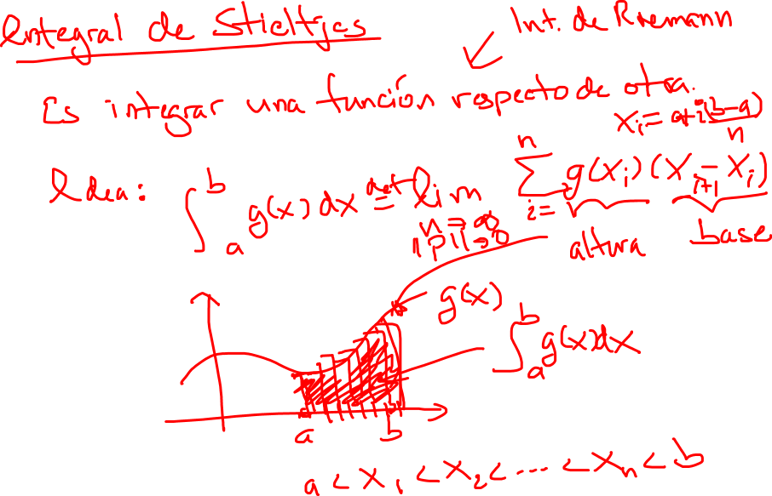

Slide 12
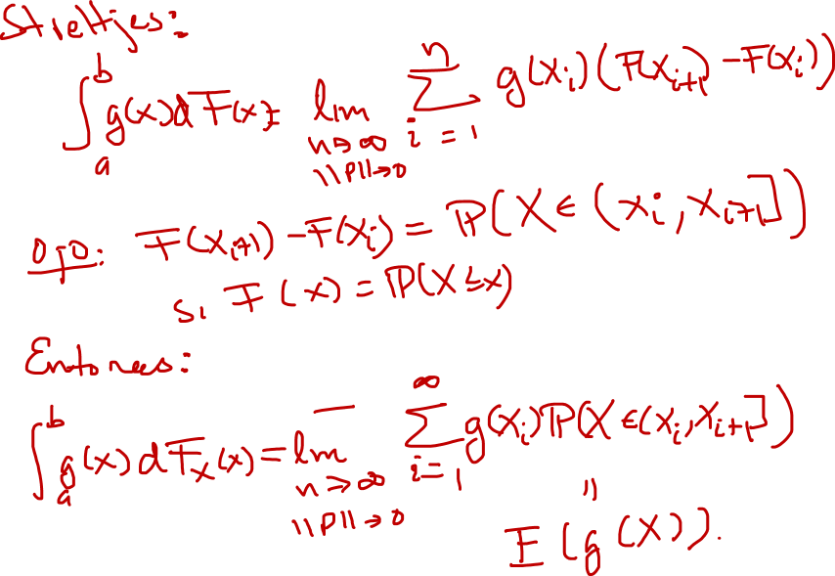
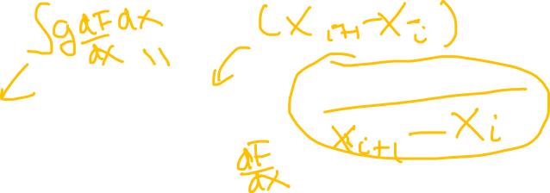

Slide 13
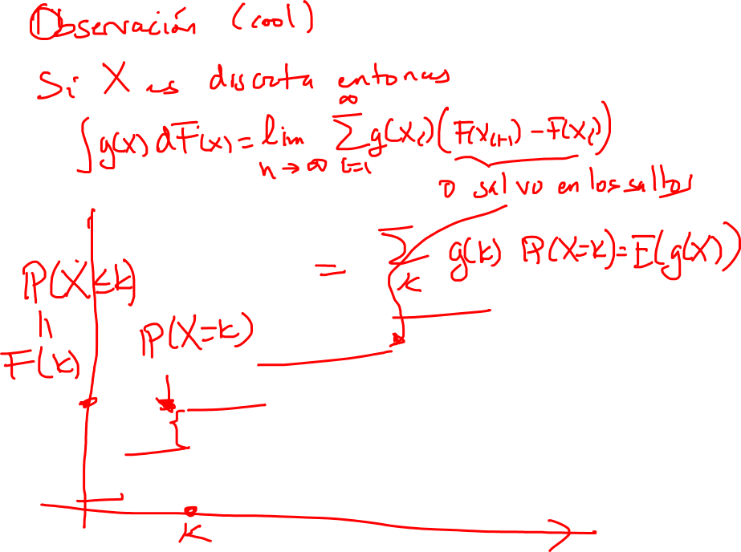

Slide 14
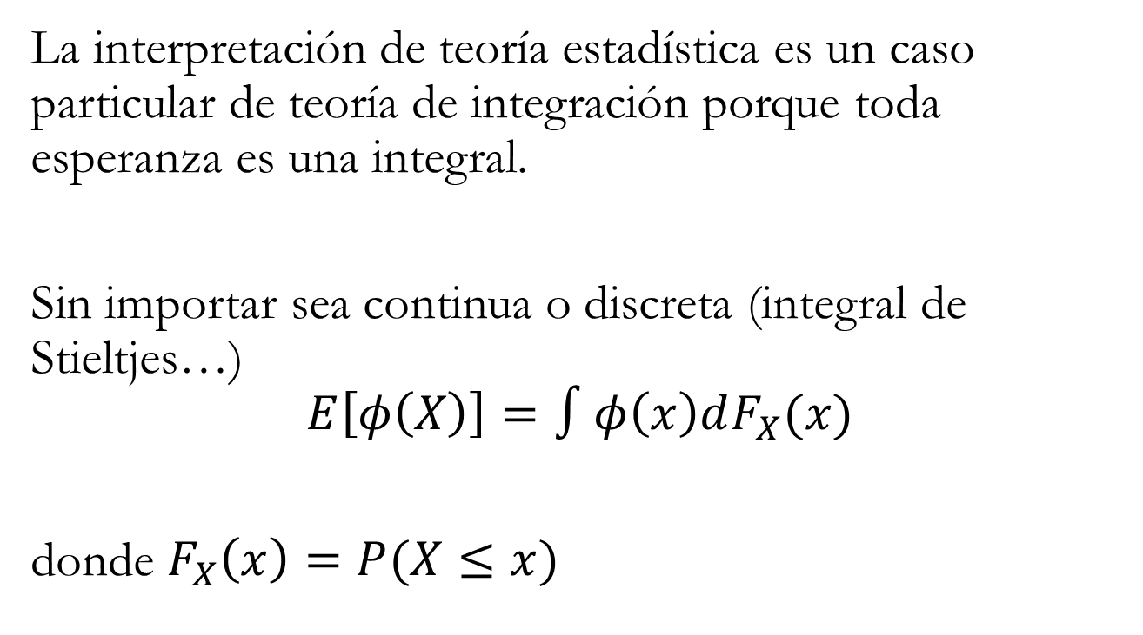
Ambos enfoques son en realidad el mismo….
La interpretación de teoría estadística es un caso particular de teoría de integración porque toda esperanza es una integral.
Sin importar sea continua o discreta (integral de Stieltjes…)
$$E\left[φ\left(X\right)\right]=∫φ\left(x\right)dF_{X}(x)$$
donde $F_{X}\left(x\right)=P(X≤x)$

Slide 15
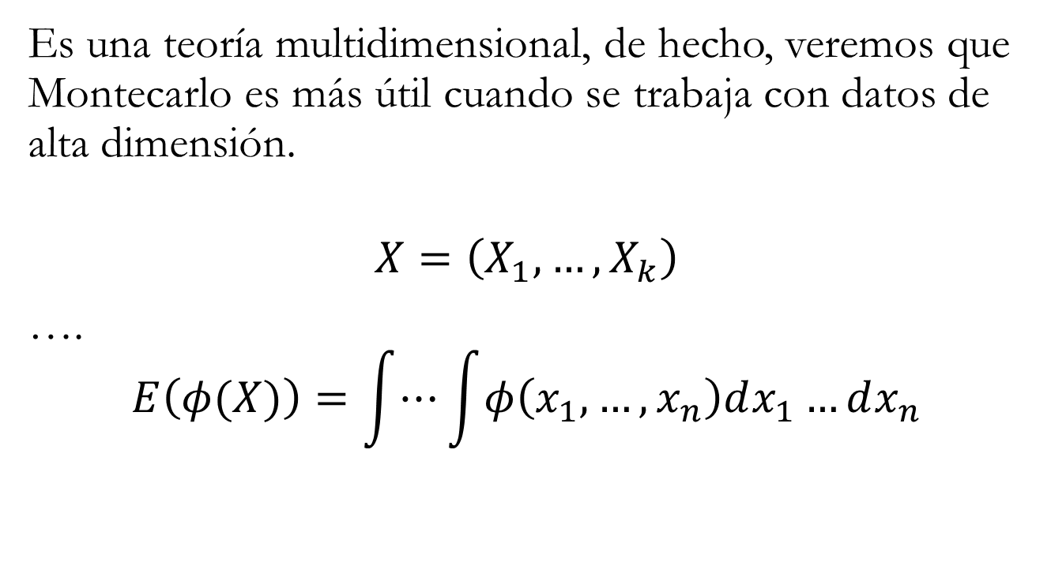
Ojo (y muy importante)…
Es una teoría multidimensional, de hecho, veremos que Montecarlo es más útil cuando se trabaja con datos de alta dimensión.
$$X=\left(X_{1},…,X_{k}\right)$$
….
$$E\left(φ(X)\right)=\int{⋯}\int{φ\left(x_{1},…,x_{n}\right)dx_{1}…dx_{n}}$$

Slide 16
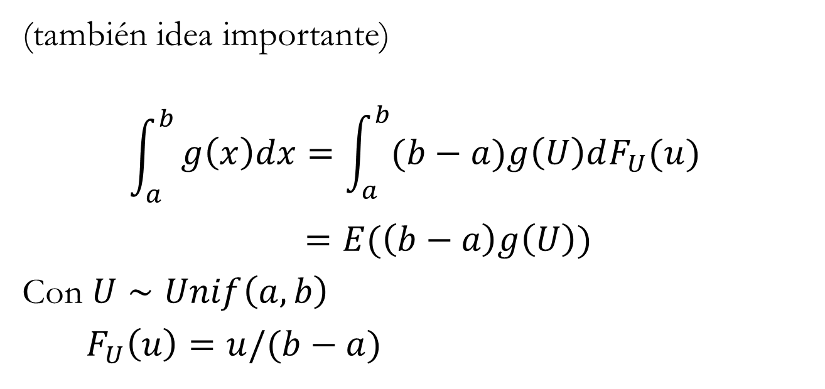
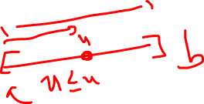
Además cualquier integral aunque no sea estadística puede verse como integral numérica
(también idea importante)
$$\int_{a}^{b}{\begin{aligned}g\left(x\right)dx=\int_{a}^{b}{(b−a)g\left(U\right)dF_{U}(u) } \\ \end{aligned}}$$
$=E(\left(b−a\right)g\left(U\right))$
Con $U∼Unif\left(a,b\right)$
$F_{U}\left(u\right)=u/(b−a)$

Slide 17
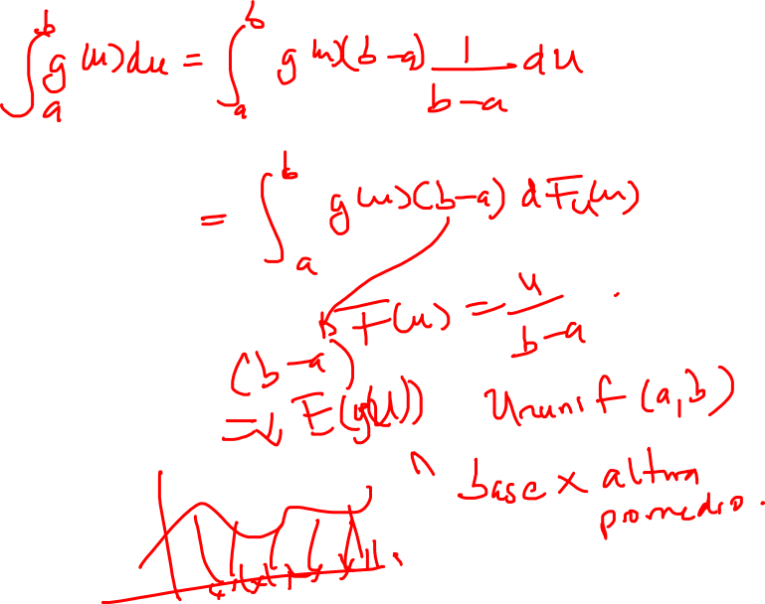

Slide 18
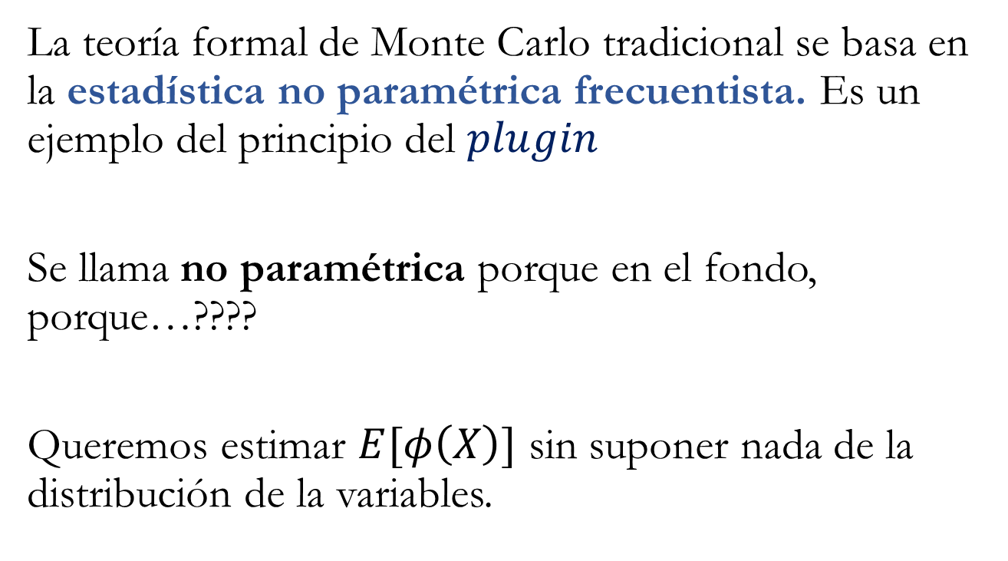
A) Como técnica estadística
La teoría formal de Monte Carlo tradicional se basa en la estadística no paramétrica frecuentista. Es un ejemplo del principio del $plugin$
Se llama no paramétrica porque en el fondo, porque…????
Queremos estimar $E[φ\left(X\right)]$ sin suponer nada de la distribución de la variables.

Slide 19
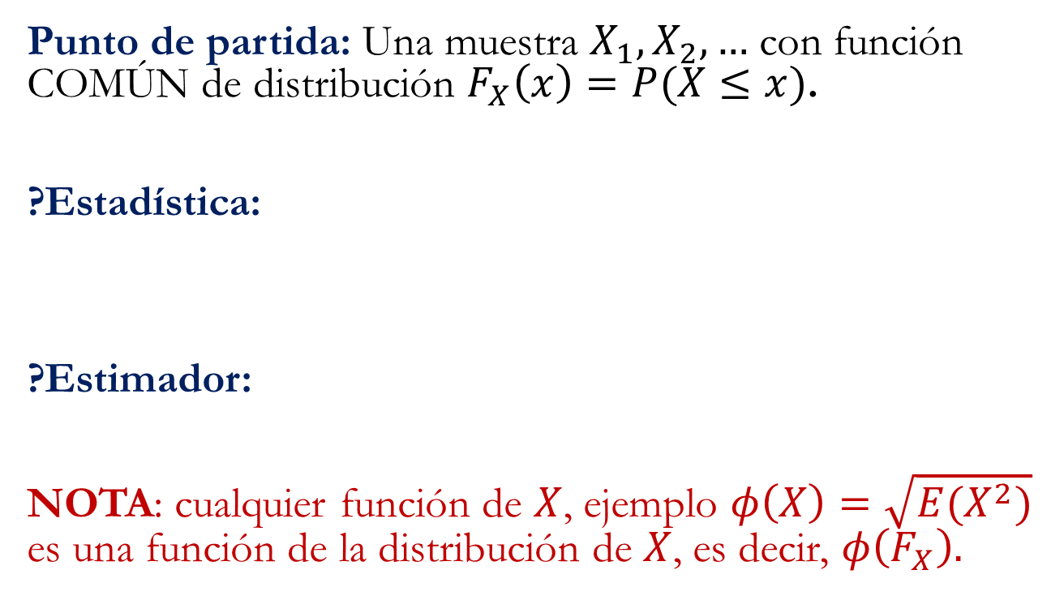
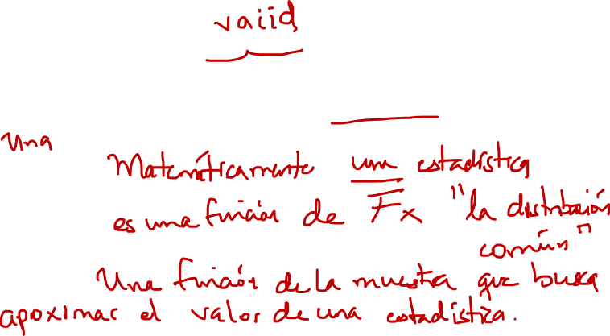
Fundamentos de estimación en estadística
Punto de partida: Una muestra $X_{1},X_{2},…$ con función COMÚN de distribución $F_{X}\left(x\right)=P(X≤x)$.
?Estadística:
?Estimador:
NOTA: cualquier función de $X$, ejemplo $φ\left(X\right)=\sqrt{E(X^{2})}$ es una función de la distribución de $X$, es decir, $φ\left(F_{X}\right).$

Slide 20
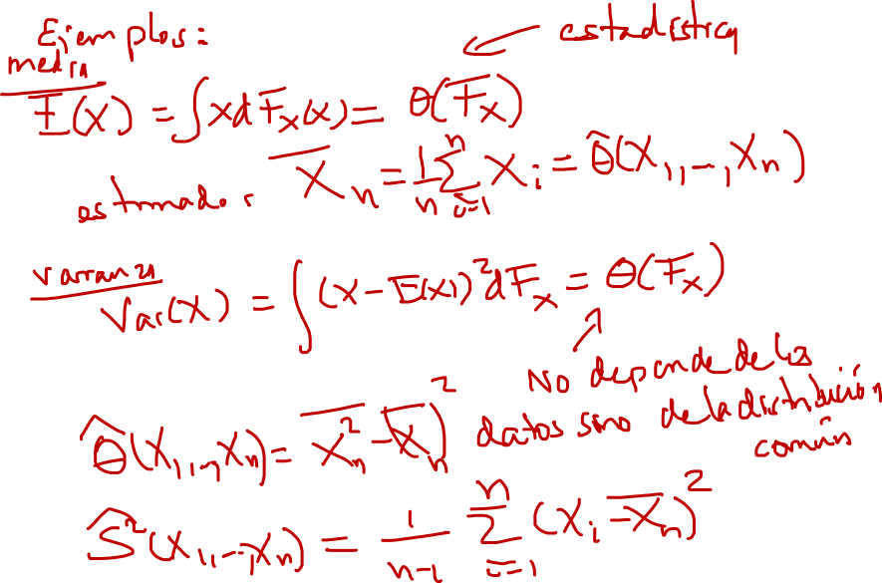

Slide 21
Ejemplos estimación…

Slide 22
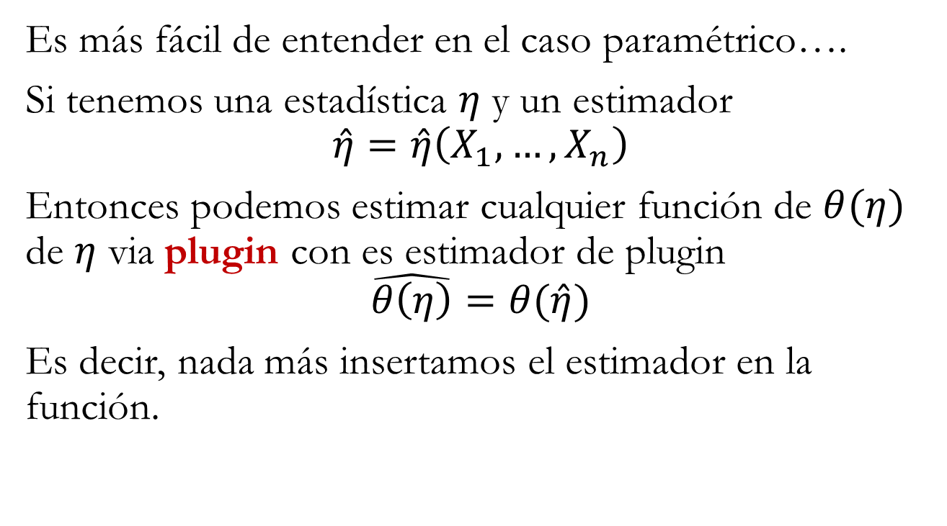
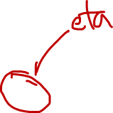
Estimación via plugin
Es más fácil de entender en el caso paramétrico….
Si tenemos una estadística $η$ y un estimador
$$\hat{η}=\hat{η}\left(X_{1},…,X_{n}\right)$$
Entonces podemos estimar cualquier función de $θ(η)$ de $η$ via plugin con es estimador de plugin
$$\hat{θ\left(η\right)}=θ(\hat{η})$$
Es decir, nada más insertamos el estimador en la función.

Slide 23
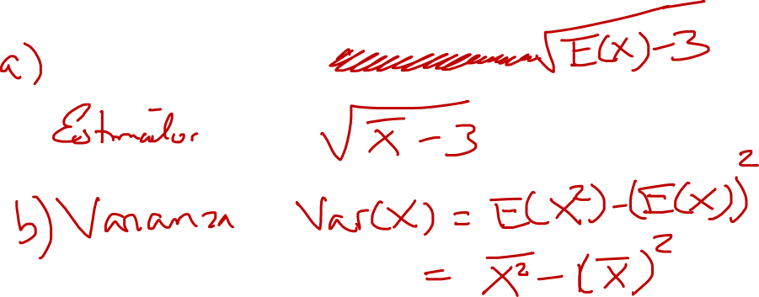
Ejemplo…
El estimador via plugin de la varianza….

Slide 24
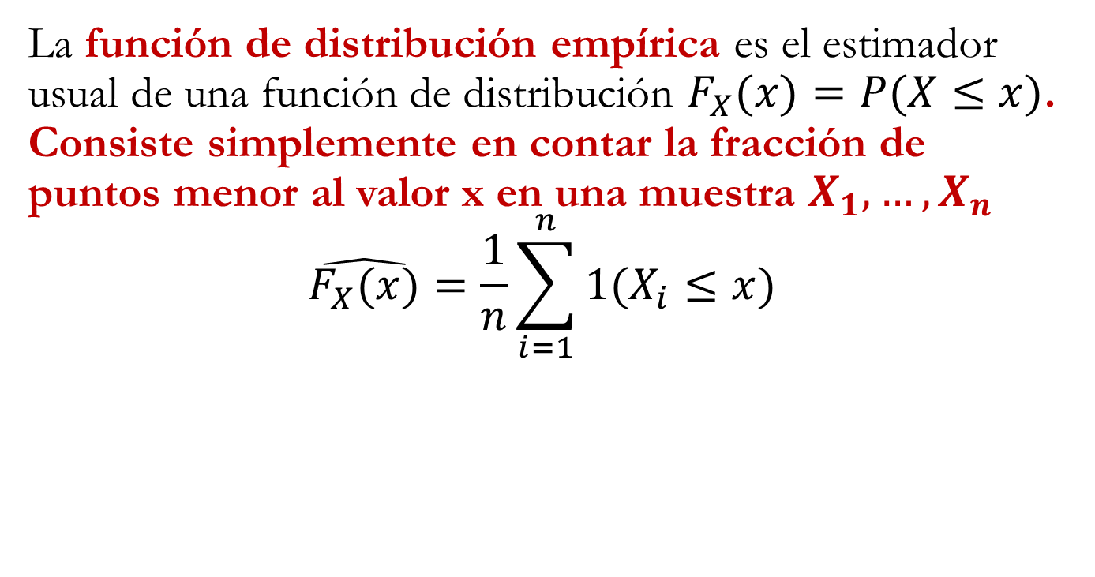
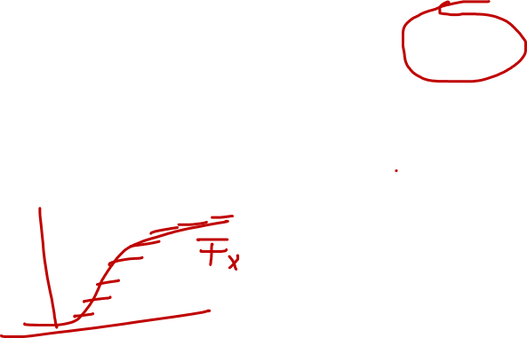
MonteCarlo entendido como estimación Plugin
La función de distribución empírica es el estimador usual de una función de distribución $F_{X}(x)=P(X≤x)$. Consiste simplemente en contar la fracción de puntos menor al valor x en una muestra $X_{1}, …,X_{n}$
$$\hat{F_{X}(x)}=\frac{1}{n}\sum_{i=1}^{n}{1(X_{i}≤x)}$$

Slide 25
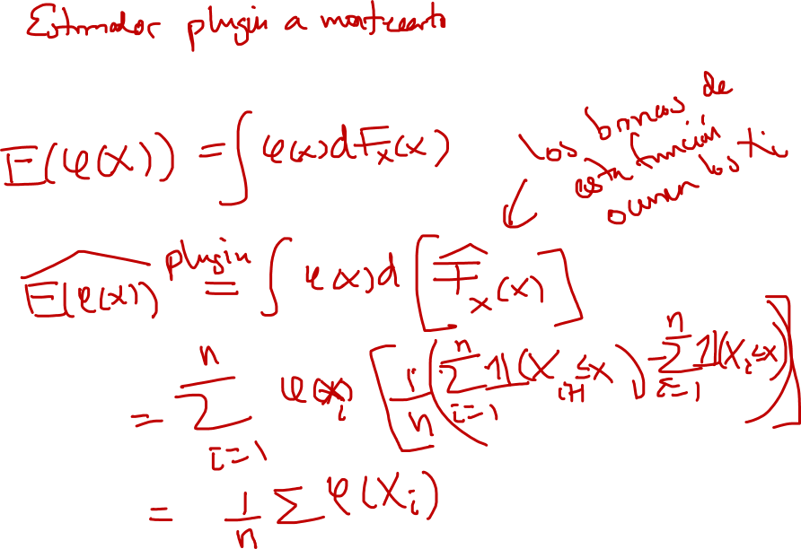

Slide 26
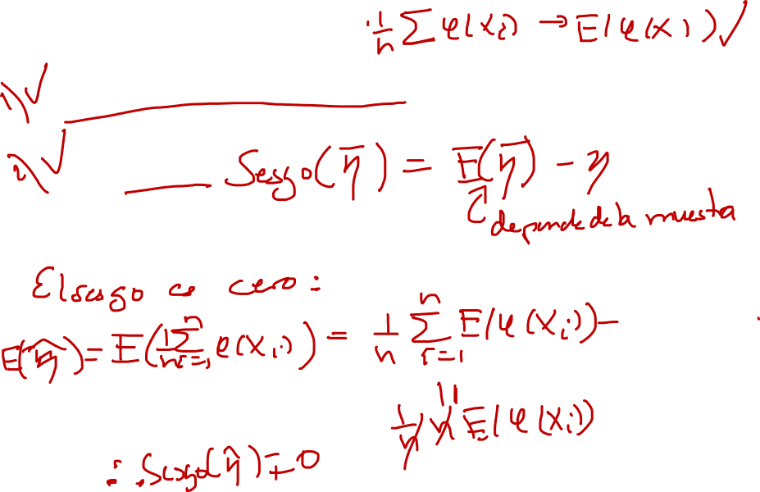
El estimador del plugin converge al valor correcto
La ley de los grandes números es la que garantiza la convergencia al verdadero valor.
¿Tiene sesgo?
¿Qué tan rápido converge?

Slide 27
El estimador del plugin es insesgado

Slide 28
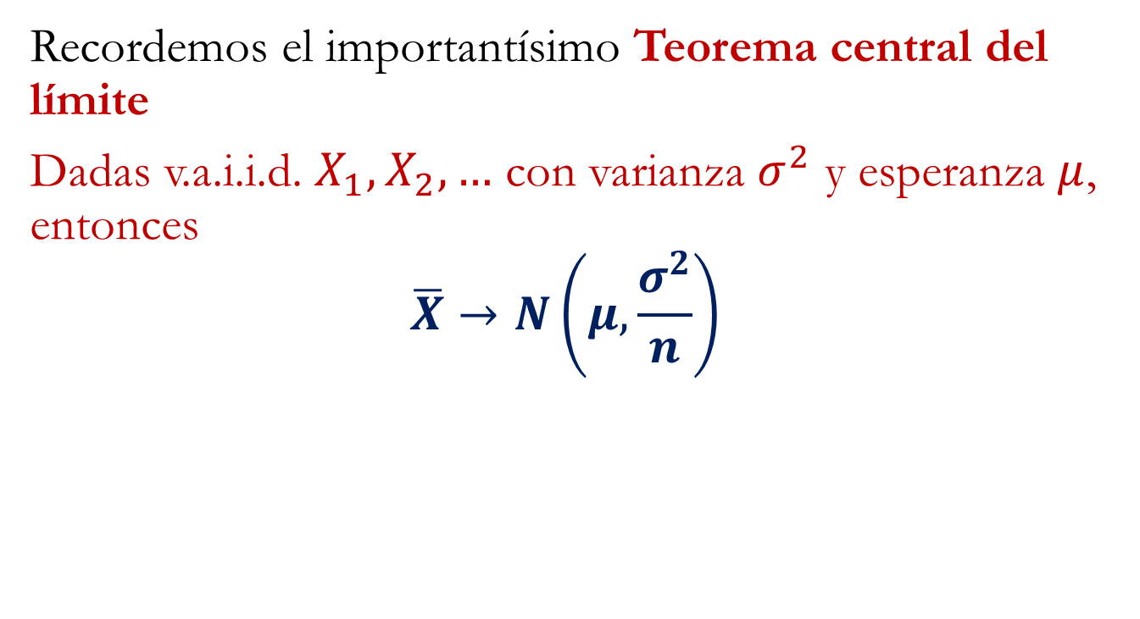
Intervalos de confianza en MonteCarlo via TCL
Recordemos el importantísimo Teorema central del límite
Dadas v.a.i.i.d. $X_{1},X_{2},…$ con varianza $σ^{2}$ y esperanza $μ$, entonces
$$\overline{X}→N\left(μ,\frac{σ^{2}}{n}\right)$$

Slide 29
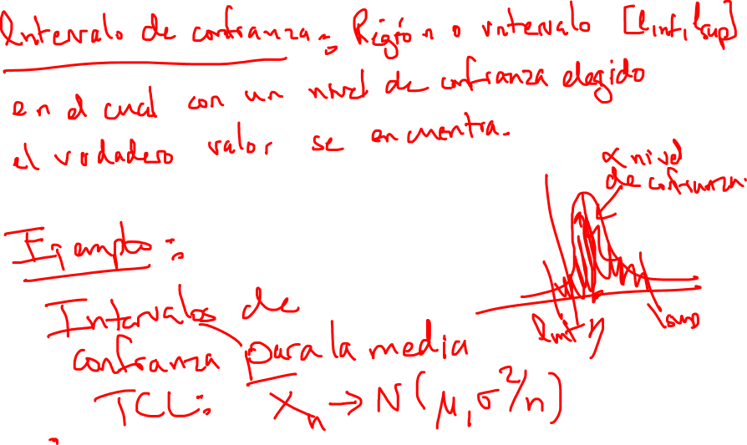

Slide 30
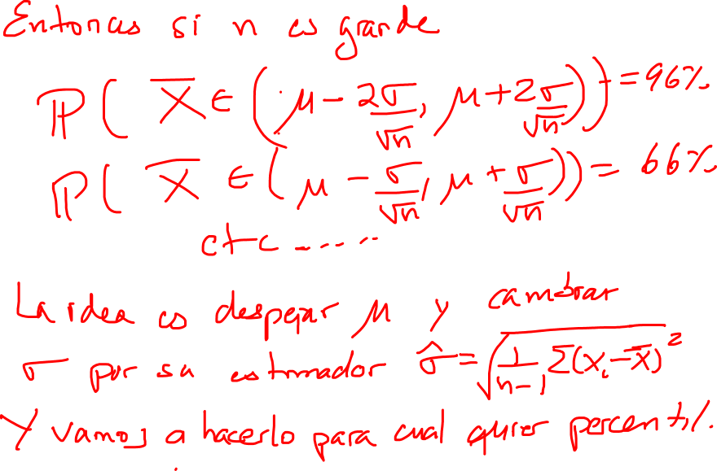

Slide 31
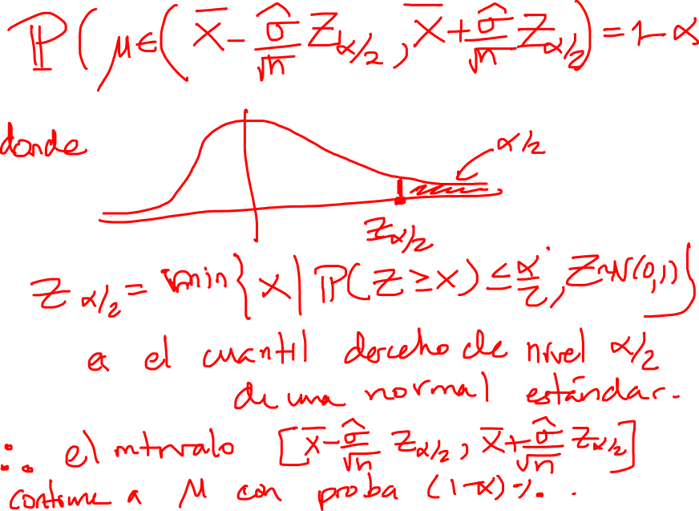

Slide 32

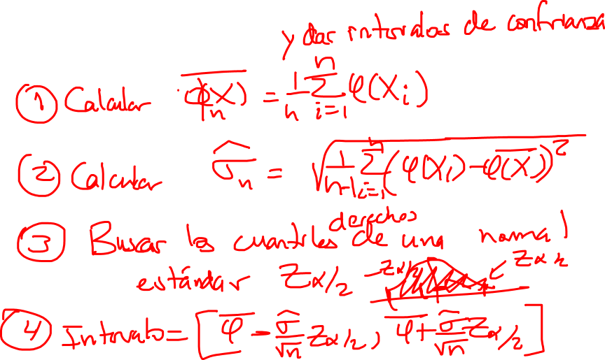
Intervalos de confianza en Montecarlo.
Para calcular $E(φ\left(X\right))$

Slide 34
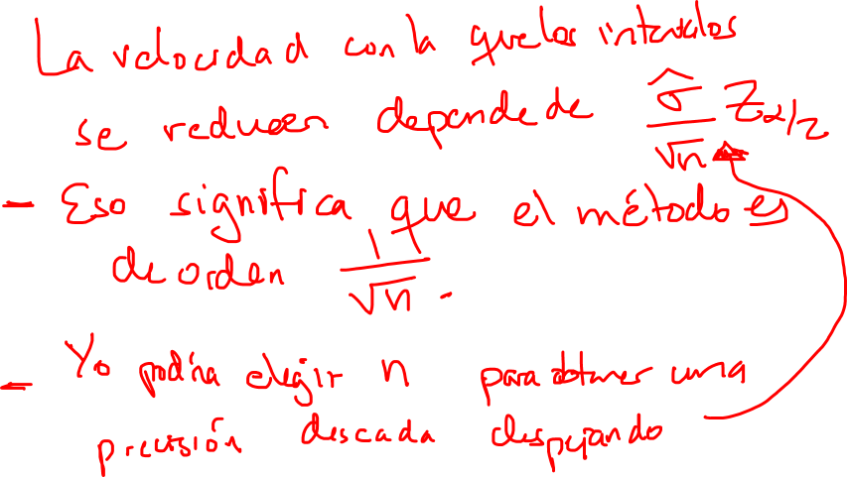
Orden del método

Slide 35
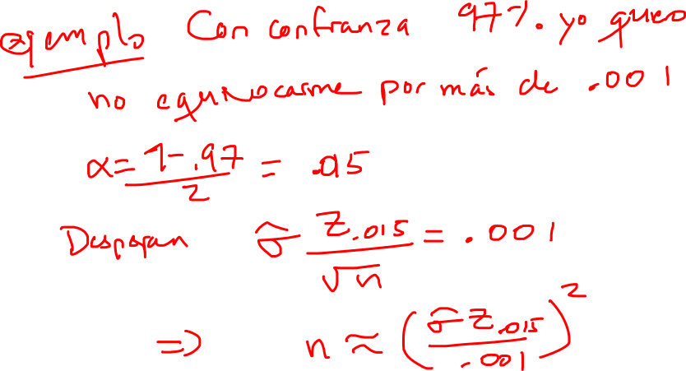
¿Cómo usamos este resultado para tener intervalos de confianza en MonteCarlo?

Slide 37
B) MonteCarlo como técnica de integración y la maldición de la dimensionalidad

Slide 38
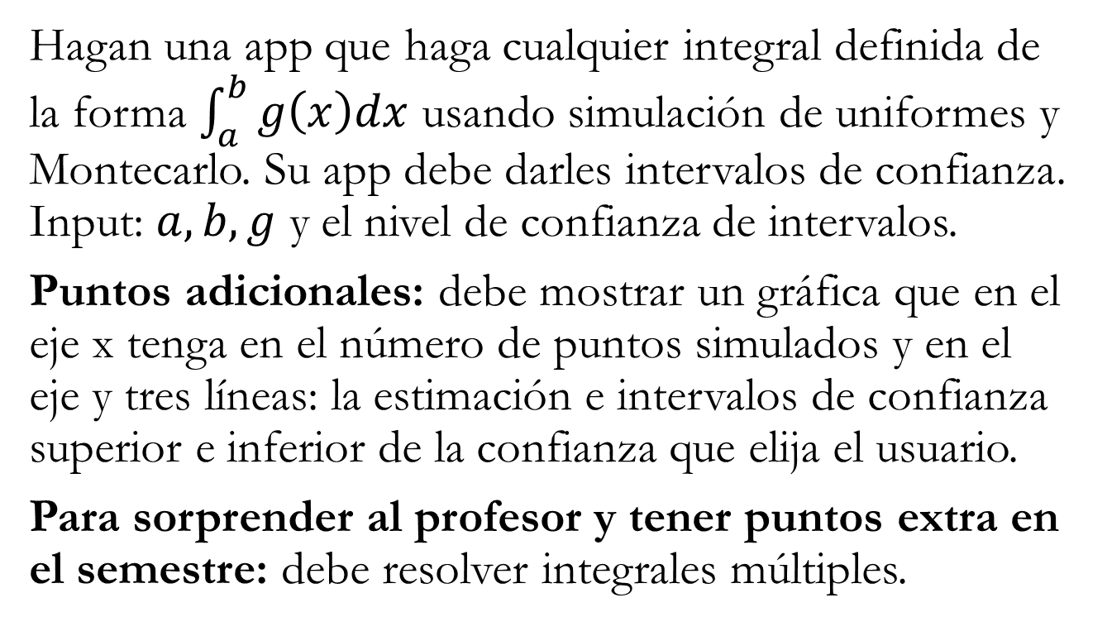
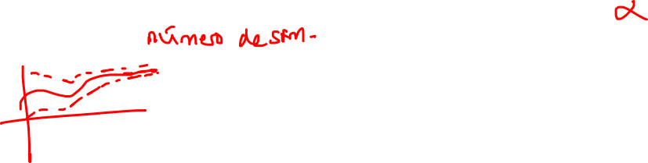
Tarea
Hagan una app que haga cualquier integral definida de la forma $\int_{a}^{b}{g\left(x\right)dx}$ usando simulación de uniformes y Montecarlo. Su app debe darles intervalos de confianza. Input: $a,b,g$ y el nivel de confianza de intervalos.
Puntos adicionales: debe mostrar un gráfica que en el eje x tenga en el número de puntos simulados y en el eje y tres líneas: la estimación e intervalos de confianza superior e inferior de la confianza que elija el usuario.
Para sorprender al profesor y tener puntos extra en el semestre: debe resolver integrales múltiples.

